Slide 1
P.T.E.S. 2018/2020
Piano Triennale Edilizia Scolastica Regione Campania 2018/2020
UOD 09 - Edilizia Scolastica
Decreto Dirigenziale n°620 del 04/06/2018 (BURC n°39 del 04/06/2018)
“AVVISO PUBBLICO PER LA FORMAZIONE DEL PIANO TRIENNALE DI EDILIZIA SCOLASTICA (P.T.E.S) DELLA REGIONE CAMPANIA 2018/2020 E PER LA FORMAZIONE DI UNA GRADUATORIA PER LA CONCESSIONE DI CONTRIBUTI STRAORDINARI PER LA MESSA A NORMA ANTICENDIO“
In collaborazione con:
Napoli, 15 giugno 2018

Slide 2
P.T.E.S. 2018/2020 - Piano Triennale Edilizia Scolastica Regione Campania
Saluti istituzionali
Dott.ssa Lucia Fortini - Assessore Istruzione e Politiche Sociali
Dott. Pasquale Granata – Consigliere del Presidente della Giunta regionale della Campania
Presentazione PTES 2018-2020 Regione Campania
Ing. Nicola Di Benedetto – Dirigente UOD 09 Edilizia Scolastica
Ing. Michelino Zeoli – Funzionario UOD09 Edilizia Scolastica
Ing. Francesco Iacobucci - Referente TFES Agenzia Coesione Territoriale - NUVEC 1
Ing. Pasquale Cioffi – Componente TFES
Il Conto Termico per la PA: un’opportunità per gli Enti locali
Arch. Alessandra Sgroi - Unità Supporto all’Efficientamento Energetico della PA - GSE

Slide 3
Riferimenti e Finalità del P.T.E.S.2018-2020
1
Decreto Dirigenziale n°620 del 04/06/2018 (Pubblicazione BURC n°39 del 04/06/2018)
Riferimenti e finalità
“AVVISO PUBBLICO PER LA FORMAZIONE DEL PIANO TRIENNALE DI EDILIZIA SCOLASTICA (P.T.E.S) DELLA REGIONE CAMPANIA 2018/2020 E PER LA FORMAZIONE DI UNA GRADUATORIA PER LA CONCESSIONE DI CONTRIBUTI STRAORDINARI PER LA MESSA A NORMA ANTICENDIO“
Proposte progettuali
Chi può presentare istanza
Tipologie interventi ammissibili
Tipologie interventi NON ammissibili
Allegato n°1: “ALLEGATO A“ (Calcolo Indice di Rischio )
Allegato n°2: “SCHEDA VALUTAZIONE“ (Criteri e punteggi)
ARES - Anagrafe Edilizia Scolastica
Modalità di partecipazione
FINALITA’ DEL PIANO
Costruire il fabbisogno graduato degli interventi di edilizia scolastica delle Regione garantendo la massima inclusività ⇨ nessun limite al numero di domande per Ente
Rappresentare il contenitore di riferimento dal quale attingere per finanziare interventi con risorse: statali, regionali ed europee.
Ammissibilità della spesa
Riparto fondo Mutuo Bei
Procedura di selezione e aggiornamento
Contributo massimo concedibile
Contributi straordinari antincendio
Scheda di valutazione

Slide 4
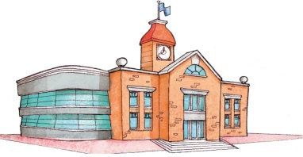
Proposte progettuali
2
Ciascun Ente può presentare una sola proposta progettuale di intervento per ciascun edificio scolastico di proprietà pubblica. (art. 6)
Riferimenti e finalità
Definizione: l’edificio scolastico è un fabbricato o un insieme di fabbricati contigui o situati nelle immediate vicinanze, adibiti permanentemente ad uso scolastico. (art.2)
Proposte progettuali
Chi può presentare istanza
Tipologie interventi ammissibili
Tipologie interventi NON ammissibili
ARES - Anagrafe Edilizia Scolastica
1° CASO
2° CASO
3° CASO
4° CASO
Modalità di partecipazione
Ammissibilità della spesa
Didattica
Riparto fondo Mutuo Bei
Procedura di selezione e aggiornamento
Contributo massimo concedibile

Contributi straordinari antincendio
Ricreativa
Scheda di valutazione
N° ISTANZE
1
1
1
2

Slide 5
Chi può presentare istanza ?
3
Possono candidare proposte progettuali la Città metropolitana di Napoli, le Province e i Comuni della Regione Campania, titolari delle competenze di cui all’articolo 3 della legge 11/01/1996, n.23, previo accordo, qualora occorra, con l’Ente proprietario.
Riferimenti e finalità
Proposte progettuali
Chi può presentare istanza
Tipologie interventi ammissibili
Nel caso di edifici ospitanti cicli di istruzione riconducibili, in attuazione della predetta legge 11/01/1996, n.23, alle competenze di soggetti diversi, la proposta progettuale è presentata dall’Ente locale formalmente individuato con specifico accordo sottoscritto da tutti gli Enti coinvolti.
Tipologie interventi NON ammissibili
Liceo - Provincia
ARES - Anagrafe Edilizia Scolastica
Modalità di partecipazione
Ammissibilità della spesa
Riparto fondo Mutuo Bei
Procedura di selezione e aggiornamento
Media – Comune
Contributo massimo concedibile
Contributi straordinari antincendio
Scheda di valutazione

Slide 6
Art. 4 Tipologie interventi ammissibili
4
Sono ammesse esclusivamente proposte progettuali finalizzate a raggiungere la piena agibilità e funzionalità dell’edificio ai sensi della normativa vigente
Sono ammesse proposte progettuali che prevedono:
INTERVENTI DI ADEGUAMENTO E MIGLIORAMENTO SISMICO, INTERVENTI DI NUOVA COSTRUZIONE IN SOSTITUZIONE DI EDIFICI SCOLASTICI ESISTENTI, nel dettaglio:
INTERVENTI DI SOSTITUZIONE EDILIZIA, CON DEMOLIZIONE E RICOSTRUZIONE IN SITU di edifici scolastici esistenti, PRIVI DI VINCOLO DI INTERESSE CULTURALE (ai sensi dal vigente decreto legislativo 22 gennaio 2004, n.42), NEL CASO IN CUI L’INTERVENTO DI ADEGUAMENTO SISMICO NON SIA CONVENIENTE;
INTERVENTI DI SOSTITUZIONE EDILIZIA, PER DELOCALIZZAZIONE IN ALTRO SITO, di edifici scolastici esistenti da demolire, PRIVI DI VINCOLO DI INTERESSE CULTURALE (ai sensi dal vigente decreto legislativo 22 gennaio 2004, n.42), UBICATI IN ZONE A RISCHIO IDROGEOLOGICO MOLTO ELEVATO (R4) ED ELEVATO (R3);
INTERVENTI DI SOSTITUZIONE EDILIZIA, PER DELOCALIZZAZIONE IN ALTRO SITO, di edifici scolastici esistenti, CON VINCOLO DI INTERESSE CULTURALE (ai sensi dal vigente decreto legislativo 22 gennaio 2004, n.42), POSIZIONATI IN ZONE A RISCHIO IDROGEOLOGICO MOLTO ELEVATO (R4) ED ELEVATO (R3);
➔
Riferimenti e finalità
Proposte progettuali
Chi può presentare istanza
Tipologie interventi ammissibili
Tipologie interventi NON ammissibili
ARES - Anagrafe Edilizia Scolastica
Modalità di partecipazione
Ammissibilità della spesa
Riparto fondo Mutuo Bei
Procedura di selezione e aggiornamento
Contributo massimo concedibile
Contributi straordinari antincendio
Scheda di valutazione

Slide 7
Art. 4 Tipologie interventi ammissibili
5
INTERVENTI DI SOSTITUZIONE EDILIZIA, CON COSTRUZIONE IN ALTRO SITO DI PROPRIETÀ̀ PUBBLICA, di edifici scolastici esistenti QUALORA L’INTERVENTO DI ADEGUAMENTO SISMICO NON SIA CONVENIENTE E NON SIA POSSIBILE REALIZZARE SULLA STESSA AREA UN NUOVO EDIFICIO CONFORME AI CRITERI MINIMI di quanto previsto al successivo comma 8; IN TAL CASO L’EDIFICIO ESISTENTE DEVE ESSERE DEMOLITO O DESTINATO AD USO DIVERSO, compatibile con gli esiti certificati dalla valutazione della sicurezza;
INTERVENTI DI ADEGUAMENTO SISMICO, come definito dalle vigenti norme tecniche, RIGUARDANTI EDIFICI DI PROPRIETÀ̀ PUBBLICA DESTINATI O DA DESTINARE AD USO SCOLASTICO;
INTERVENTI DI MIGLIORAMENTO SISMICO, come definito dalle vigenti norme tecniche, riguardanti edifici di proprietà̀ pubblica destinati o da destinare ad uso scolastico, nel caso in cui l’edificio non sia adeguabile in ragione dell’insistenza di vincolo di interesse culturale così come previsto dal vigente decreto legislativo 22 gennaio 2004, n. 42
➔
Riferimenti e finalità
Proposte progettuali
Chi può presentare istanza
Tipologie interventi ammissibili
Tipologie interventi NON ammissibili
ARES - Anagrafe Edilizia Scolastica
Modalità di partecipazione
Ammissibilità della spesa
Riparto fondo Mutuo Bei
Procedura di selezione e aggiornamento
Contributo massimo concedibile
Contributi straordinari antincendio
Scheda di valutazione

Slide 8
Art. 4 Tipologie interventi ammissibili
6
COMPLETAMENTO DI STRUTTURE SCOLASTICHE, o di porzioni di esse, INUTILIZZATE, NON UBICATE IN ZONE A RISCHIO IDROGEOLOGICO MOLTO ELEVATO (R4) ED ELEVATO (R3), i cui lavori sono iniziati ma mai terminati per carenza di fondi (cd. opere incompiute);
NUOVE COSTRUZIONI SU AREE DI PROPRIETÀ̀ DELL’ENTE, necessarie a soddisfare specifiche esigenze scolastiche derivanti anche dalla necessità di dismettere una locazione onerosa;
AMPLIAMENTI DI EDIFICI SCOLASTICI ESISTENTI UBICATI SULLA MEDESIMA AREA, necessari a soddisfare specifiche esigenze scolastiche;
Interventi necessari all’abbattimento delle barriere architettoniche, al raggiungimento delle condizioni di sicurezza, di igiene, di salubrità̀ degli ambienti e all’adeguamento a norma degli impianti tecnologici esistenti;
Interventi necessari a garantire il rispetto della vigente normativa antincendio.
GLI INTERVENTI DI CUI ALLE LETTERE e) ED f) SONO AMMESSI SOLO SE RELATIVI AD EDIFICI SCOLASTICI IN ADEGUATE E ACCERTATE CONDIZIONI DI SICUREZZA STRUTTURALE E SISMICA (art. 5 comma 4)
➔
Riferimenti e finalità
Proposte progettuali
Chi può presentare istanza
Tipologie interventi ammissibili
Tipologie interventi NON ammissibili
ARES - Anagrafe Edilizia Scolastica
Modalità di partecipazione
Ammissibilità della spesa
Riparto fondo Mutuo Bei
Procedura di selezione e aggiornamento
Contributo massimo concedibile
Contributi straordinari antincendio
Scheda di valutazione

Slide 9
Art. 4 Tipologie interventi ammissibili
7
SONO AMMESSI TUTTI GLI ALTRI INTERVENTI, sostanzialmente riconducibili alla tipologia DELL’EFFICIENTAMENTO ENERGETICO e a quella del MIGLIORAMENTO DELL’ATTRATTIVITÀ DELLE SCUOLE, diversi da quelli suddetti, PURCHÉ́ L’EDIFICIO SCOLASTICO SIA AGIBILE E SIA IN ADEGUATE E ACCERTATE CONDIZIONI DI SICUREZZA STRUTTURALE E SISMICA.
N.B. rif. art. 5, comma 4 del presente avviso:
“Per le finalità̀ di cui al presente Avviso, l’edificio scolastico è da considerare in adeguate e accertate condizioni di sicurezza strutturale e sismica, qualora:
sia dotato del certificato di collaudo relativo all’intero organismo strutturale progettato secondo le NTC 2008;
sia dotato di collaudo relativo all’intero organismo strutturale progettato secondo le norme antecedenti alle NTC 2008, implementato con gli esiti positivi della verifica di vulnerabilità̀ redatta con le modalità̀ di cui in appresso e secondo le NTC approvate con l’OPCM 20 marzo 2003, n.3274 o successive;
sia dotato della verifica di vulnerabilità̀ con esito positivo redatta con le modalità̀ di cui in appresso e secondo le NTC approvate con l’OPCM 20 marzo 2003, n.3274 o successive.”
➔
Riferimenti e finalità
Proposte progettuali
Chi può presentare istanza
Tipologie interventi ammissibili
Tipologie interventi NON ammissibili
ARES - Anagrafe Edilizia Scolastica
Modalità di partecipazione
Ammissibilità della spesa
Riparto fondo Mutuo Bei
Procedura di selezione e aggiornamento
Contributo massimo concedibile
Contributi straordinari antincendio
Scheda di valutazione

Slide 10
Art. 4 Tipologie interventi ammissibili
8
Per tutti gli interventi progettati è possibile riferirsi agli indici di funzionalità̀ didattica, edilizia ed urbanistica previsti dal d.m. del 18.12.1975 e dal decreto interministeriale dell’11.04.2013 “adozione delle linee guida contenenti indirizzi progettuali di riferimento per la costruzione di nuove scuole”.
Per la formazione di una graduatoria dedicata, sono ammessi altresì̀ interventi che prevedono esclusivamente opere per l’adeguamento/miglioramento della sicurezza antincendio di edifici scolastici esistenti finalizzati al contributo straordinario di cui al successivo articolo 14, nel rispetto delle indicazioni prioritarie di cui al decreto ministeriale 21 marzo 2018 (G.U. n.74 del 29/03/2018).
Riferimenti e finalità
Proposte progettuali
Chi può presentare istanza
Tipologie interventi ammissibili
Tipologie interventi NON ammissibili
ARES - Anagrafe Edilizia Scolastica
Modalità di partecipazione
Ammissibilità della spesa
Riparto fondo Mutuo Bei
Procedura di selezione e aggiornamento
Contributo massimo concedibile
Contributi straordinari antincendio
Scheda di valutazione

Slide 11
Art. 4 Tipologie interventi NON ammissibili
9
Interventi :
a) già avviati alla data di pubblicazione del presente Avviso;
b) relativi ad edifici non di completa ed esclusiva proprietà pubblica;
c) relativi a edifici di proprietà pubblica adibiti all’istruzione scolastica non statale, fatta salva l’ipotesi di realizzazione di poli di infanzia ai sensi dell’articolo 3, comma 9, del decreto legislativo 13 aprile 2017, n. 65;
d) relativi ad edifici destinati, o da destinare, ad ospitare istituzioni scolastiche per un tempo inferiore a 10 anni;
e) relativi a edifici ospitanti o destinati ad ospitare istituzioni scolastiche statali che, a seguito di provvedimento di dimensionamento, siano adibiti ad uso diverso o siano inutilizzati;
f) relativi ad edifici non in possesso del requisito ARES di cui al precedente articolo 2 comma 4, alla data di approvazione del Programmazione nazionale degli interventi per l’edilizia scolastica da parte del MIUR (articolo 2 comma 2 del decreto interministeriale 03/01/2018);
g) riferiti a più edifici scolastici;
h) non coerenti con le finalità di cui al presente Avviso o non appartenenti ad una delle tipologie di cui all’articolo 4;
➔
Riferimenti e finalità
Proposte progettuali
Chi può presentare istanza
Tipologie interventi ammissibili
Tipologie interventi NON ammissibili
ARES - Anagrafe Edilizia Scolastica
Modalità di partecipazione
Ammissibilità della spesa
Riparto fondo Mutuo Bei
Procedura di selezione e aggiornamento
Contributo massimo concedibile
Contributi straordinari antincendio
Scheda di valutazione

Slide 12
Art. 4 Tipologie interventi NON ammissibili
10
i) per i quali non è stata redatta e approvata la verifica di vulnerabilità dell’edificio esistente, fatta eccezione per quanto disciplinato in appresso;
j) non finalizzati a raggiungere la piena agibilità e funzionalità dell’edificio ai sensi della normativa vigente;
k) relativi a qualunque tipologia di lavori da eseguire su edifici scolastici esistenti ubicati in zone a rischio idrogeologico molto elevato (R4) ed elevato (R3), per i quali è possibile procedere solo alla sostituzione edilizia di cui alle lettere a.2) e a.3) del precedente articolo 4;
l) relativi ad edifici ad uso promiscuo con un volume destinato allo svolgimento di altre attività pubbliche maggiore del 25% del volume totale del manufatto;
m) relativi agli edifici ad uso promiscuo che prevedono l’esecuzione di lavori relativi alle parti dell’edificio non destinate allo svolgimento di attività scolastiche, fatta eccezione per quelli di rilevanza strutturale e delle opere di finitura strettamente connesse;
n) che prevedono opere di sistemazione delle aree esterne e/o arredo urbano di aree pertinenziali scolastiche, di valore complessivo superiore al 15% dell’importo totale dei lavori a farsi;
o) già destinatari di altri finanziamenti comunitari, statali e regionali, con la sola eccezione di eventuali cofinanziamenti fino a concorrenza del costo complessivo;
p) che prevedono la manomissione o distruzione anche parziale di opere o lavori già eseguiti con altri finanziamenti comunitari, statali e regionali per i quali sussista un vincolo di destinazione alla data di presentazione dell’istanza.
➔
Riferimenti e finalità
Proposte progettuali
Chi può presentare istanza
Tipologie interventi ammissibili
Tipologie interventi NON ammissibili
ARES - Anagrafe Edilizia Scolastica
Modalità di partecipazione
Ammissibilità della spesa
Riparto fondo Mutuo Bei
Procedura di selezione e aggiornamento
Contributo massimo concedibile
Contributi straordinari antincendio
Scheda di valutazione

Slide 13
Art. 4 Tipologie interventi NON ammissibili
11
“Sono candidabili per la formazione del PTES, ma non sono ammissibili a finanziamento, gli interventi relativi ad edifici esistenti, dotati di progettazione preliminare e/o di progetto di fattibilità̀ tecnica ed economica, per i quali la verifica di vulnerabilità̀, qualora necessaria, sia stata svolta in maniera speditiva e non secondo quanto previsto all’art. 12 del presente avviso.”
Tale documentazione può̀ essere integrata dall’Ente al momento dell’aggiornamento del PTES, per le annualità̀ 2019 e 2020.
“Nel caso di cui sopra, la verifica speditiva deve permettere di individuare il valore del rapporto (IR) capacità/domanda allo Stato Limite di Salvaguardia della vita (SLV) riportate entrambe al suolo effettivo del sito di costruzione. Tale calcolo deve essere svolto secondo quanto previsto nell’Allegato A.”
Riferimenti e finalità
Proposte progettuali
Chi può presentare istanza
Tipologie interventi ammissibili
Tipologie interventi NON ammissibili
ARES - Anagrafe Edilizia Scolastica
Modalità di partecipazione
Ammissibilità della spesa
Riparto fondo Mutuo Bei
Procedura di selezione e aggiornamento
Contributo massimo concedibile
Contributi straordinari antincendio
Scheda di valutazione

Slide 14
ARES – Anagrafe Edilizia Scolastica
12
Le proposte progettuali di intervento devono riguardare edifici esistenti che risultano regolarmente censiti nell’Anagrafe Regionale dell’Edilizia Scolastica (ARES), muniti quindi di relativo codice, alla data di presentazione dell’istanza ad eccezione dei casi di cui alll’art.2 comma 4 (interventi di nuova costruzione o completamento di strutture scolastiche totalmente inutilizzate)
ww.ediliziascolastica.regione.campania.it
Riferimenti e finalità
Proposte progettuali
Chi può presentare istanza
Tipologie interventi ammissibili
Tipologie interventi NON ammissibili
ARES - Anagrafe Edilizia Scolastica
Modalità di partecipazione
Ammissibilità della spesa
Riparto fondo Mutuo Bei
Procedura di selezione e aggiornamento
Contributo massimo concedibile
Contributi straordinari antincendio
Scheda di valutazione

Slide 15
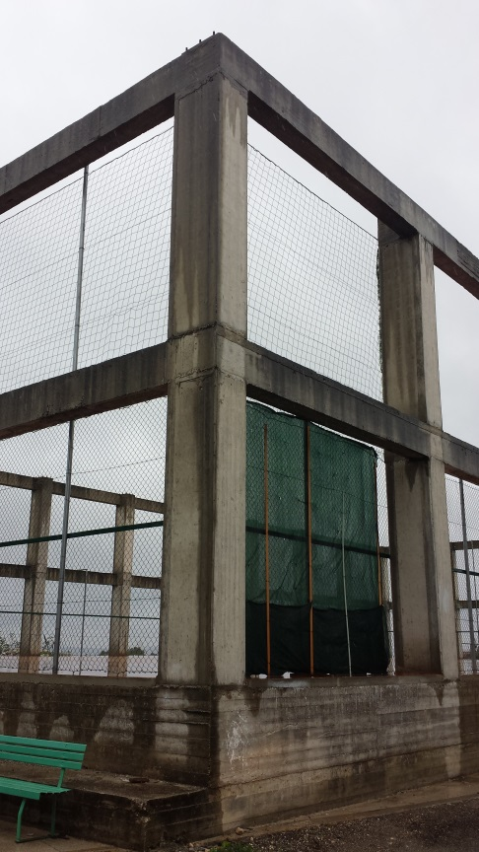
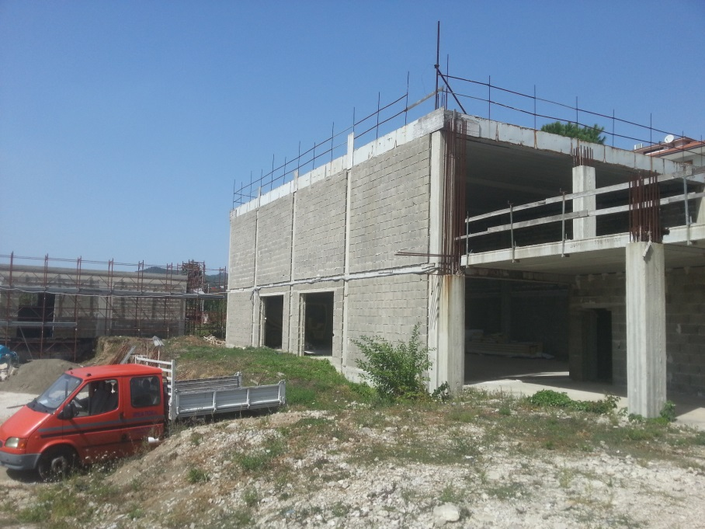
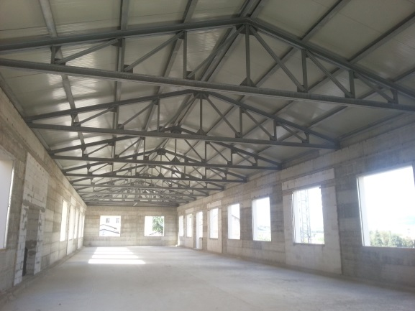
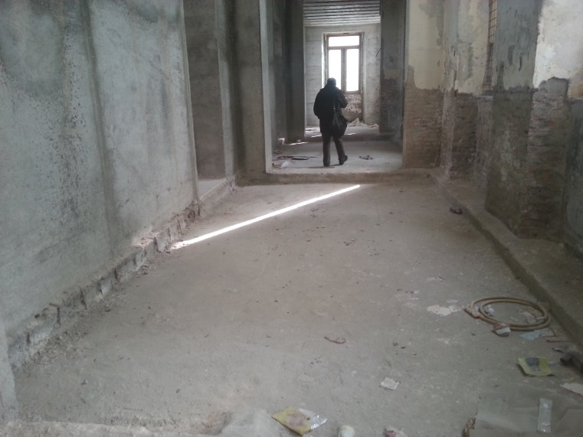
Edifici incompleti
13
Riferimenti e finalità
Proposte progettuali
Chi può presentare istanza
Tipologie interventi ammissibili
Tipologie interventi NON ammissibili
ARES - Anagrafe Edilizia Scolastica
Modalità di partecipazione
Ammissibilità della spesa
Riparto fondo Mutuo Bei
Procedura di selezione e aggiornamento
Contributo massimo concedibile
Contributi straordinari antincendio
Scheda di valutazione
Definizione - Strutture scolastiche, o di porzioni di esse, inutilizzate i cui lavori sono iniziati ma mai terminati per carenza di fondi (cd. opere incompiute);

Slide 16
Art. 6 – Modalità di partecipazione
14
Le istanze vanno presentate entro le ore 13.00 del 05/07/2018 esclusivamente a mezzo PEC all’indirizzo ptes1820@pec.regione.campania.it
L’oggetto della PEC: “Avviso Pubblico per la formazione del Piano Regionale Triennale di Edilizia Scolastica 2018/2020”.
L’istanza dovrà essere firmata dal Legale Rappresentante dell’Ente o da un soggetto dallo stesso appositamente delegato.
All’istanza sono allegate le dichiarazioni rese congiuntamente dal RUP e dal Dirigente/Funzionario competente, titolare del potere decisionale e di spesa.
All’istanza è allegata altresì̀ la seguente documentazione:
copia del documento di riconoscimento in corso di validità̀ del legale rappresentante dell’Ente richiedente;
copia dell’atto di delega, nel caso di istanza sottoscritta da soggetto diverso da legale rappresentante dell’Ente;
copia del documento di riconoscimento in corso di validità̀ del soggetto delegato alla presentazione dell’istanza dal legale rappresentante dell’Ente richiedente;
copia dei documenti di riconoscimento dei soggetti che rendono le dichiarazioni di cui al comma 8;
➔
Riferimenti e finalità
Proposte progettuali
Chi può presentare istanza
Tipologie interventi ammissibili
Tipologie interventi NON ammissibili
ARES - Anagrafe Edilizia Scolastica
Modalità di partecipazione
Ammissibilità della spesa
Riparto fondo Mutuo Bei
Procedura di selezione e aggiornamento
Contributo massimo concedibile
Contributi straordinari antincendio
Scheda di valutazione

Slide 17
Art. 6 – Modalità di partecipazione
15
copia degli accordi di cui all’articolo 3 commi 2 e 3 del presente Avviso;
copia del modello “Punteggi” in formato pdf firmato e timbrato;
file del modello “Punteggi” in formato xls o compatibile;
nel caso di ricorso al cofinanziamento del Conto Termico di cui al decreto ministeriale 16/02/2016:
richiesta di prenotazione degli incentivi, generata a seguito della registrazione effettuata sul portale del GSE (https://applicazioni.gse.it/GWA_UI/), in cui viene indicata la stima del contributo in conto termico, sulla singola proposta progettuale, simulata in fase preliminare prima della presentazione della richiesta dell’incentivo. Per informazioni è possibile inviare una mail a: supportopa@gse.it.
Riferimenti e finalità
Proposte progettuali
Chi può presentare istanza
Tipologie interventi ammissibili
Tipologie interventi NON ammissibili
ARES - Anagrafe Edilizia Scolastica
Modalità di partecipazione
Ammissibilità della spesa
Riparto fondo Mutuo Bei
Procedura di selezione e aggiornamento
Contributo massimo concedibile
Contributi straordinari antincendio
Scheda di valutazione

Slide 18
Art. 8 – Ammissibilità della spesa
16
Fino alla chiusura degli interventi, la Regione Campania si riserva il giudizio di ammissibilità̀ delle spese sostenute dai soggetti beneficiari, nel rispetto delle normative comunitarie, nazionali e regionali di riferimento.
L'importo dei lavori relativi agli interventi da realizzare deve essere calcolato con riferimento
al vigente "Prezzario regionale dei lavori pubblici della Regione Campania”.
Eventuali varianti dei contratti di appalto in corso di validità̀ sono ammesse esclusivamente qualora ricorrano i motivi espressamente individuati dal vigente Codice dei Contratti Pubblici.
Tutte le economie, sia per lavori che per servizi, sono immediatamente accantonate nella voce “Economie” del QE dell’intervento rimodulato e non sono da intendersi nella disponibilità̀ del Soggetto beneficiario.
Tutte le economie derivanti dalle altre voci componenti il QE dell’intervento non possono essere utilizzate per finalità̀ diverse da quelle per cui sono state previste.
Tutte le economie di cui ai precedenti commi sono accertate in sede di monitoraggio e sono destinate prioritariamente agli interventi presenti nel PTES 2018-2020 della Regione Campania.
Le spese tecniche devono essere calcolate, ove ad esso riconducibili, secondo il decreto ministeriale 17 giugno 2016 ai fine dell’individuazione della procedura di scelta del contraente.
➔
Riferimenti e finalità
Proposte progettuali
Chi può presentare istanza
Tipologie interventi ammissibili
Tipologie interventi NON ammissibili
ARES - Anagrafe Edilizia Scolastica
Modalità di partecipazione
Ammissibilità della spesa
Riparto fondo Mutuo Bei
Procedura di selezione e aggiornamento
Contributo massimo concedibile
Contributi straordinari antincendio
Scheda di valutazione

Slide 19
Art. 8 – Ammissibilità della spesa
17
Non sono ammissibili le spese:
derivanti da modifiche, in corso di esecuzione, dei contratti di appalto, sia di servizi che di lavori, di qualsiasi natura, comunque denominate e da qualsiasi causa determinate, fatta eccezione per le somme di cui alla voce “imprevisti” utilizzabili esclusivamente nelle ipotesi previste dal vigente Codice dei Contratti Pubblici;
di demolizione di edifici esistenti di cui all’articolo 4 comma 2 lett. a.4) del presente Avviso;
per acquisizione di aree o immobili nel caso di cui all’articolo 4 comma 2 lett. a.4) del presente Avviso;
per imprevisti eccedenti la quota del 5% calcolato sul totale dei lavori a base d’asta al netto dell’I.V.A. e delle altre imposte, comprensivo degli oneri per la sicurezza;
tecniche, di cui al comma 2, che eccedono l’aliquota del 12% calcolata sul totale dei lavori a base d’asta al netto dell’I.V.A. e delle altre imposte, a cui va sommato il valore delle espropriazioni, ove previste. Gli eventuali costi eccedenti il predetto limite ammissibile sono sostenute dal Soggetto beneficiario;
per ammende, penali e controversie legali, nonché maggiori oneri derivanti dalla risoluzione di controversie sorte con l’impresa appaltatrice, compresi gli accordi bonari e gli interessi per ritardati pagamenti;
di funzionamento in generale;
per acquisti di attrezzature, dotazioni strumentali, mobili e arredi;
per materiale didattico di consumo e supporti digitali;
per traslochi e comunque inerenti allo sgombero degli edifici scolastici oggetto di intervento e alla sistemazione temporanea dell’utenza scolastica per l’intero periodo dei lavori
Riferimenti e finalità
Proposte progettuali
Chi può presentare istanza
Tipologie interventi ammissibili
Tipologie interventi NON ammissibili
ARES - Anagrafe Edilizia Scolastica
Modalità di partecipazione
Ammissibilità della spesa
Riparto fondo Mutuo Bei
Procedura di selezione e aggiornamento
Contributo massimo concedibile
Contributi straordinari antincendio
Scheda di valutazione

Slide 20
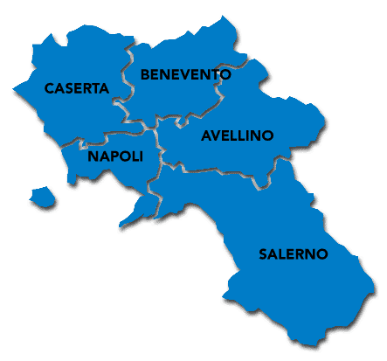
Art. 9 – Riparto fondo Mutuo BEI
18
Al finanziamento del PTES 2018-2020 della Regione Campania e dei singoli Piani annuali 2018-2019-2020, sono destinate le risorse di cui al Decreto Interministeriale del 3 gennaio 2018 n. 47. (#Mutui Bei) . La dotazione finanziaria sarà ripartita nel seguente modo:
Riferimenti e finalità
Proposte progettuali
v
Chi può presentare istanza
Al fine di ottimizzare l’utilizzo delle risorse e di non lasciare interventi parzialmente finanziati, possono essere attuate delle compensazioni fra le predette classi di riparto, con priorità̀ a favore della proposta progettuale candidata dalla Città metropolitana o dalle Province.
Tipologie interventi ammissibili
25%
Tipologie interventi NON ammissibili
ARES - Anagrafe Edilizia Scolastica
PROVINCIA DI
AVELLINO
PROVINCIA DI
BENEVENTO
PROVINCIA DI
CASERTA
PROVINCIA DI
SALERNO
Modalità di partecipazione
Ammissibilità della spesa
Tutti i 550 Comuni della Regione Campania
PROVINCIA DI AVELLINO: 118
PROVINCIA DI BENEVENTO: 78
PROVINCIA DI CASERTA: 104
CITTÀ METROPOLITANA DI NAPOLI: 92
PROVINCIA DI SALERNO: 158
Riparto fondo Mutuo Bei
75%
Procedura di selezione e aggiornamento
Contributo massimo concedibile
Contributi straordinari antincendio
Scheda di valutazione
“Al finanziamento delle proposte progettuali, presentate dai Comuni e incluse nel PTES 2018-2020 della Regione Campania, sono destinate, previa verifica di coerenza e ammissibilità̀, le risorse disponibili del POR Campania FESR 2014/2020, Asse 9 - OT 10 - Azione 10.7.1 “Interventi di riqualificazione degli edifici scolastici”.

Slide 21
Art. 10 – Procedura di selezione e aggiornamento
19
La selezione degli interventi ammissibili a finanziamento a valere sul presente Avviso avviene attraverso procedura valutativa “A GRADUATORIA”.
FASE PRE – ISTRUTTORIA
La UOD 09 Edilizia Scolastica procederà ad una prima verifica sulla rispondenza delle istanze ai requisiti di cui all’articolo 6 in termini di regolarità̀ formale, completezza documentale della domanda e rispetto dei termini e della modalità̀ di presentazione dell’istanza.
FASE ISTRUTTORIA da concludere entro 2 Agosto 2018
Nella fase successiva la UOD 09 procederà alla valutazione delle istanze attribuendo a ciascuna di esse i punteggi derivanti dai criteri delineati e indicati nella “SCHEDA VALUTAZIONE”, verificando l’autovalutazione trasmessa dall’Ente locale.
I PUNTEGGI SARANNO ATTRIBUITI SULLA BASE DELLE DICHIARAZIONI RESE DAI SOGGETTI BENEFICIARI NELLA MODULISTICA DI CUI ALL’ARTICOLO 6 DEL PRESENTE AVVISO.
Successivamente la UOD 09 richiederà (Agosto) a tutti i soggetti interessati, le cui istanze sono state collocate in posizione potenzialmente utile alla concessione dei finanziamenti richiesti in base alle risorse effettivamente disponibili, tutta la documentazione progettuale, tecnica ed amministrativa, indicata non esaustivamente all’art. 12 (documentazione progettuale).
Riferimenti e finalità
Proposte progettuali
Chi può presentare istanza
Tipologie interventi ammissibili
Tipologie interventi NON ammissibili
ARES - Anagrafe Edilizia Scolastica
Modalità di partecipazione
Ammissibilità della spesa
Riparto fondo Mutuo Bei
Procedura di selezione e aggiornamento
Contributo massimo concedibile
Contributi straordinari antincendio
Scheda di valutazione

Slide 22
Art. 10 – Procedura di selezione e aggiornamento
20
LA UOD 09 CONTROLLERA’ E VERIFICHERA’ LA DOCUMENTAZIONE PROGETTUALE TRASMESSA E RIDETERMINERA’, SE DEL CASO, IL PUNTEGGIO ASSEGNATO ALL’ISTANZA.
Nel caso di dichiarazioni rese non corrispondenti a quanto rinvenibile e annotato negli atti tecnico-amministrativi trasmessi, si applica quanto previsto agli articoli 75 e 76 del decreto del Presidente della Repubblica 28 dicembre 2000, n. 445.
L’inserimento nel PTES 2018-2020 della Regione Campania non dà diritto al finanziamento richiesto.
IL PTES 2018-2020 DELLA REGIONE CAMPANIA È AGGIORNATO CON CADENZA ANNUALE NEL 2019 E NEL 2020.
La procedura di aggiornamento annuale è avviata con la pubblicazione di uno specifico Avviso pubblico.
Nel corso di tale procedura, l’Ente non può̀ modificare l’oggetto della proposta progettuale originaria, ma ne può̀ aggiornare il livello progettuale, il relativo importo richiesto e la quota dell’eventuale co-finanziamento proposto. Sulla base delle integrazioni pervenute sono aggiornati i punteggi attribuiti.
Riferimenti e finalità
Proposte progettuali
Chi può presentare istanza
Tipologie interventi ammissibili
Tipologie interventi NON ammissibili
ARES - Anagrafe Edilizia Scolastica
Modalità di partecipazione
Ammissibilità della spesa
Riparto fondo Mutuo Bei
Procedura di selezione e aggiornamento
Contributo massimo concedibile
Contributi straordinari antincendio
Scheda di valutazione

Slide 23
Art. 11 – Contributo massimo concedibile
21
Per le finalità̀ di cui al presente articolo, la denominazione degli interventi progettati deve essere ricondotta a quanto indicato nell’articolo 3 del d.P.R. 6 giugno 2001, n. 380.
L’entità del contributo massimo, comprensivo di tutte le somme a disposizione e dell’IVA, calcolato sulla base del QE dell’ultima fase progettuale approvata, è fissato come in appresso.
“NUOVE COSTRUZIONI” (art.3 co.1 lett. e, d.P.R. 6 giugno 2001, n. 380) E nel caso di SOSTITUZIONE EDILIZIA, A CUI SONO ASSOCIATE ATTIVITÀ̀ DI DEMOLIZIONE DELL’IMMOBILE ESISTENTE
CONTRIBUTO MAX = 1.500,00 €/m²
“NUOVE COSTRUZIONI” (art.3 co.1 lett. e, d.P.R. 6 giugno 2001, n. 380) E nel caso di SOSTITUZIONE EDILIZIA, A CUI NON SONO ASSOCIATE ATTIVITÀ̀ DI DEMOLIZIONE DELL’IMMOBILE ESISTENTE
CONTRIBUTO MAX = 1.400,00 €/m²
“RISTRUTTURAZIONE EDILIZIA” (art.3 co.1 lett. d, d.P.R. 6 giugno 2001, n. 380), FATTA ECCEZIONE PER LE SOSTITUZIONI EDILIZIE
CONTRIBUTO MAX = 1.000,00 €/m²
Riferimenti e finalità
Proposte progettuali
Chi può presentare istanza
Tipologie interventi ammissibili
Tipologie interventi NON ammissibili
ARES - Anagrafe Edilizia Scolastica
Modalità di partecipazione
Ammissibilità della spesa
Riparto fondo Mutuo Bei
Procedura di selezione e aggiornamento
Contributo massimo concedibile
Contributi straordinari antincendio
Scheda di valutazione

Slide 24
Art. 11 – Contributo massimo concedibile
22
“RESTAURO E RISANAMENTO CONSERVATIVO” (art.3 co.1 lett. c, d.P.R. 6 giugno 2001, n. 380),
CONTRIBUTO MAX = 800,00 €/m²
“MANUTENZIONE STRAORDINARIA” (art.3 co.1 lett. B, d.P.R. 6 giugno 2001, n. 380),
CONTRIBUTO MAX = 400,00 €/m²
PER LE PROPOSTE PROGETTUALI RELATIVE AD IMMOBILI SOGGETTI A TUTELA ai sensi del vigente decreto legislativo 22 gennaio 2004, n. 42, NON È FISSATO UN VALORE LIMITE UNITARIO.
Per il calcolo dell’entità massima del contributo concedibile, il valore limite unitario di cui ai commi precedenti è moltiplicato per la superficie totale, espressa in m², degli impalcati strutturali che delimitano volumi utilizzati o da utilizzare per lo svolgimento di attività̀ scolastiche o di attività̀ ad essa funzionali. Le rimanenti superfici strutturali delimitanti volumi tecnici possono essere conteggiate con un’aliquota del 25%.
Riferimenti e finalità
Proposte progettuali
Chi può presentare istanza
Tipologie interventi ammissibili
Tipologie interventi NON ammissibili
ARES - Anagrafe Edilizia Scolastica
Modalità di partecipazione
Ammissibilità della spesa
Riparto fondo Mutuo Bei
Procedura di selezione e aggiornamento
Contributo massimo concedibile
Contributi straordinari antincendio
Scheda di valutazione

Slide 25
Art. 11 – Contributo massimo concedibile
23
Nel caso di proposte progettuali relative ad immobili adibiti a palestre, i valori limiti unitari sono invece i seguenti:
“NUOVE COSTRUZIONI” (art.3 co.1 lett. e, d.P.R. 6 giugno 2001, n. 380) e nel caso di sostituzione edilizia, a cui sono/non sono associate attività̀ di demolizione dell’immobile esistente
CONTRIBUTO MAX = 250,00 €/m³
“RISTRUTTURAZIONE EDILIZIA” (art.3 co.1 lett. d, d.P.R. 6 giugno 2001, n. 380), fatta eccezione per le sostituzioni edilizie
CONTRIBUTO MAX = 160,00 €/m³
“RESTAURO E RISANAMENTO CONSERVATIVO” (art.3 co.1 lett. c, d.P.R. 6 giugno 2001, n. 380),
CONTRIBUTO MAX = 130,00 €/m³
“MANUTENZIONE STRAORDINARIA” (art.3 co.1 lett. B, d.P.R. 6 giugno 2001, n. 380),
CONTRIBUTO MAX = 80,00 €/m³
Riferimenti e finalità
Proposte progettuali
Chi può presentare istanza
Tipologie interventi ammissibili
Tipologie interventi NON ammissibili
ARES - Anagrafe Edilizia Scolastica
Modalità di partecipazione
Ammissibilità della spesa
Riparto fondo Mutuo Bei
Procedura di selezione e aggiornamento
Contributo massimo concedibile
Contributi straordinari antincendio
Scheda di valutazione
Nel caso di interventi a farsi sulle isole, i predetti valori limite unitario sono incrementati del 35%.
I costi progettuali eccedenti il contributo massimo concedibile sono a carico del soggetto beneficiario.

Slide 26
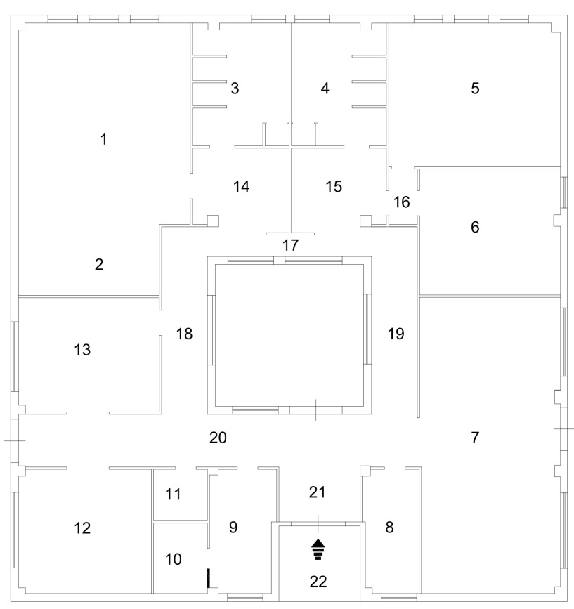
Art. 11 – Contributo massimo concedibile
24
ESEMPIO: Nuova costruzione con contestuale demolizione dell’immobile esistente
CONTRIBUTO MAX = 1.500,00 €/m²
Riferimenti e finalità
25,50
Proposte progettuali
Chi può presentare istanza
Edificio su due livelli (2 impalcati)
Copertura piana
Calcolo superficie totale = (25,50 m X 30,00 m) x 2 = 765,00 m²
Calcolo Contr. MAX = 765,00 m² X 1.500,00 €/m² =
1.147.500,00 €
Tipologie interventi ammissibili
Tipologie interventi NON ammissibili
ARES - Anagrafe Edilizia Scolastica
Modalità di partecipazione
Ammissibilità della spesa
30,00
Riparto fondo Mutuo Bei
Procedura di selezione e aggiornamento
Contributo massimo concedibile
Contributi straordinari antincendio
Scheda di valutazione

Slide 27
Art. 14 – Contributi straordinari antincendio
25
Al fine di sostenere gli Enti Locali nella messa a norma antincendio degli edifici scolastici esistenti di proprietà̀ pubblica è previsto un contributo straordinario destinato al finanziamento di interventi che prevedano esclusivamente opere per l’adeguamento/miglioramento antincendio di edifici scolastici esistenti, nel rispetto delle indicazioni prioritarie di cui al decreto ministeriale 21 marzo 2018 (G.U. n.74 del 29/03/2018).
IL CONTRIBUTO È CONCEDIBILE NELLA SOLA IPOTESI IN CUI:
IL SINGOLO IMMOBILE SCOLASTICO SU CUI SI INTERVIENE SIA STRUTTURALMENTE ADEGUABILE, fatto salvo il caso di edifici non adeguabili ma migliorabili in ragione dell’insistenza di vincolo di interesse culturale (ai sensi dal vigente decreto legislativo 22 gennaio 2004, n.42), e non ne sia prevista la demolizione;
LE PREVISTE OPERE DI ADEGUAMENTO/MIGLIORAMENTO DELLA SICUREZZA ANTINCENDIO DEVONO ESSERE PROGETTATE IN MODO DA NON RICEVERE PREGIUDIZIO DAGLI EVENTUALI LAVORI, ANCHE STRUTTURALI, A FARSI.
Riferimenti e finalità
Proposte progettuali
Chi può presentare istanza
Tipologie interventi ammissibili
Tipologie interventi NON ammissibili
ARES - Anagrafe Edilizia Scolastica
Modalità di partecipazione
Ammissibilità della spesa
Riparto fondo Mutuo Bei
Procedura di selezione e aggiornamento
Contributo massimo concedibile
Contributi straordinari antincendio
Scheda di valutazione

Slide 28
Art. 14 – Contributi straordinari antincendio
26
NON SONO CONCEDIBILI CONTRIBUTI STRAORDINARI AD IMMOBILI SCOLASTICI RICADENTI IN AREE A RISCHIO IDROGEOLOGICO R3 E R4.
Il contributo omnicomprensivo massimo assegnabile è pari a:
€ 50.000 per edifici del primo ciclo di istruzione (Infanzia, Primaria, Sec. I°);
€ 70.000 per edifici del secondo ciclo di istruzione (Sec. II°).
I SOGGETTI BENEFICIARI di cui all’articolo 2 POSSONO PRESENTARE UN NUMERO DI ISTANZE PARI AL NUMERO DI IMMOBILI COSTITUENTI L’EDIFICIO SCOLASTICO, ciascuno dei quali sia strutturalmente indipendente e compartimentato o compartimentabile ai fini antincendio.
Se le opere antincendio fanno parte di un progetto generale comprendente altre categorie di opere, candidato dall’Ente in riscontro a questo Avviso per essere incluso nel PTES 2018-2020 della regione Campania, la parte dei lavori relativa all’antincendio deve essere necessariamente evidenziata secondo quanto previsto nell’articolo 12 comma 1 dell’avviso. In tal caso tali opere devono essere progettate in modo da costituire uno stralcio funzionale del progetto generale a cui si riferiscono.
Riferimenti e finalità
Proposte progettuali
Chi può presentare istanza
Tipologie interventi ammissibili
Tipologie interventi NON ammissibili
ARES - Anagrafe Edilizia Scolastica
Modalità di partecipazione
Ammissibilità della spesa
Riparto fondo Mutuo Bei
Procedura di selezione e aggiornamento
Contributo massimo concedibile
Contributi straordinari antincendio
Scheda di valutazione

Slide 29
Art. 14 – Contributi straordinari antincendio
27
Gli Enti di cui all’articolo 3 dell’Avviso devono presentare le proprie istanze
entro le ore 13.00 del giorno 31/08/2018,
inviandola alla Giunta regionale della Campania – Direzione Generale per l’Istruzione, la Formazione, il Lavoro e le Politiche giovanili (50.11) – Unità Operativa Dirigenziale “Edilizia Scolastica” (50.11.09) esclusivamente a mezzo posta elettronica certificata (PEC) all’indirizzo ptes1820@pec.regione.campania.it, utilizzando la modulistica messa a disposizione dalla Regione.
L’oggetto della PEC con cui sono trasmesse le istanze deve inequivocabilmente identificare la presente fattispecie: “Avviso Pubblico per la concessione di contributi straordinari per la messa a norma antincendio degli edifici scolastici”. L’istanza è firmata dal legale rappresentante dell’Ente o da un soggetto dallo stesso appositamente delegato.
Riferimenti e finalità
Proposte progettuali
Chi può presentare istanza
Tipologie interventi ammissibili
Tipologie interventi NON ammissibili
ARES - Anagrafe Edilizia Scolastica
Modalità di partecipazione
Ammissibilità della spesa
Riparto fondo Mutuo Bei
Procedura di selezione e aggiornamento
Contributo massimo concedibile
Contributi straordinari antincendio
Scheda di valutazione

Slide 30
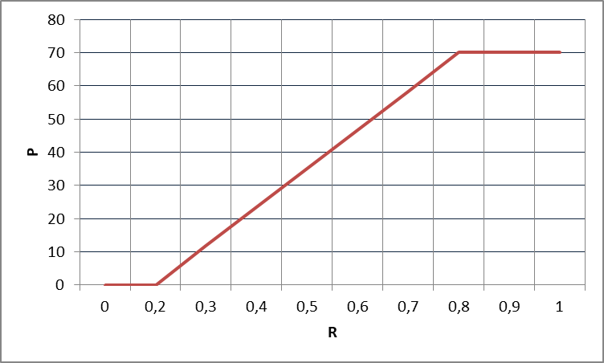
Scheda di Valutazione
28
Per l’attribuzione del punteggio l’Ente dovrà, per gli interventi di cui all’art.4 co.2 lett. a.1), a.2), a.3), a.4), a.5) e a.6) dell’Avviso, incluso il caso di completamento, dovrà calcolare il Rischio (R) così determinato:
$$R=\left(I_{v} x 0,4\right)+\left(I_{e} x 0,4\right)+\left(I_{p} x 0,2\right)$$
con:
Iv = 1 - IR e l’indice legato alla vulnerabilità dell’edificio esistente;
Ie è l’indice legato all’esposizione nell’edificio esistente;
Ip è l’indice legato alla pericolosità del sito in cui e ubicato l’edificio esistente;
dove:
IR è l’indice di rischio calcolato con le modalità indicate nell’allegato A dell’Avviso;
Ie = IsxIdxIl è calcolato con l’ausilio di una tabella ed è funzione della tipologia di scuola, del l’affollamento e della superficie.
Sono previste delle premialità (+10pt) per:
Delocalizzazione da R3 e R4;
Opere incompiute
(P_{max} = 70 + 10 = 80)
Sono escluse dal calcolo di R: nuove costruzione ampliamenti (P=40pti)
Riferimenti e finalità
Proposte progettuali
Chi può presentare istanza
Tipologie interventi ammissibili
Tipologie interventi NON ammissibili
ARES - Anagrafe Edilizia Scolastica
Modalità di partecipazione
Ammissibilità della spesa
Riparto fondo Mutuo Bei
Procedura di selezione e aggiornamento
Contributo massimo concedibile
Contributi straordinari antincendio
Scheda di valutazione

Slide 31
Scheda di Valutazione
28
Ulteriori criteri legati all’adeguamento normativo e antincendio:
interventi necessari:
all’adeguamento a norma degli impianti tecnologici esistenti 10 pti
all’abbattimento delle barriere architettoniche 5 pti
al raggiungimento delle condizioni di sicurezza e igiene 5 pti
(P_{max} = 20)
interventi per garantire il rispetto della vigente normativa antincendio (DPR 151/2011)
Nessuna attività controllo VVF 5 pti
1 attività controllo VVF 10pti
2 attività controllo VVF 15 pti
>2 attività controllo VVF 20 pti
(P_{max} = 20)
(P_{max} = 70+10+20+20 = 120)
Nel caso di istanza relativa ad edifici scolastici destinati esclusivamente allo svolgimento di attività̀ finalizzate al miglioramento dell’attrattività della scuola (art. 6, co.2 dell’Avviso)
Il punteggio complessivo P calcolato con le precedenti modalità̀ è diminuito di un’aliquota pari a ∆P = 10 .
Riferimenti e finalità
Proposte progettuali
Chi può presentare istanza
Tipologie interventi ammissibili
Tipologie interventi NON ammissibili
ARES - Anagrafe Edilizia Scolastica
Modalità di partecipazione
Ammissibilità della spesa
Riparto fondo Mutuo Bei
Procedura di selezione e aggiornamento
Contributo massimo concedibile
Contributi straordinari antincendio
Scheda di valutazione

Slide 32
Scheda di Valutazione
29
Ulteriori criteri (punteggio max attribuibile P_{2max} = 80)
Livello di progettazione (P_{max} = 15)
Sostenibilità del progetto(P_{max} = 15)
Efficienza energetica (P_{max} = 10)
Consumo di suolo (P_{max} = 2)
Progettazione partecipata (P_{max} = 3)
Cofinanziamento con fondi dell’Ente (P_{max} = 20)
Cofinanziamento attraverso il ricorso al Contro Conto Termico (D.M. del 16/02/2016) (Pmax = 15)
Dismissione di edifici scolastici in locazione passiva (P = 3)
Lavori connessi all’attuazione di piani di razionalizzazione della rete scolastica, formalmente approvati dall’Ente competente (P = 3)
Chiusura dell’edificio disposta da Autorità competente (P = 4)
Comuni ubicate in are SNAI (Delibera Giunta regionale n.600 del 01/12/2014) (P=2)
Completamento lavori iniziati e non completati per mancanza di finanziamento in edifici scolastici parzialmente inutilizzati (P_{max} = 5)
Riferimenti e finalità
Proposte progettuali
Chi può presentare istanza
Tipologie interventi ammissibili
Tipologie interventi NON ammissibili
ARES - Anagrafe Edilizia Scolastica
Modalità di partecipazione
Ammissibilità della spesa
Riparto fondo Mutuo Bei
Procedura di selezione e aggiornamento
Contributo massimo concedibile
Contributi straordinari antincendio
Scheda di valutazione

Slide 33
P.T.E.S. 2018/2020 - Piano Triennale Edilizia Scolastica Regione Campania
Grazie per l’attenzione

